Slide 1

Melhor Preço
Participantes
Henrique Temponi Maia
Jerson Vitor de Paula Gomes
João Paulo de Castro Markiewicz
Lucas Randazzo
Wallace Freitas Oliveira

Slide 2
Contexto do problema
Praticamente todas as pessoas dependem de forma direta ou indireta dos supermercados. A alta dos preços dos produtos é algo recorrente na atualidade e impacta na vida da maioria da população. Alguns motivos implicam diretamente nesse setor, são alguns deles:
*Pandemia *Guerra no leste europeu
*Aumento no custo de transporte *Escassez hídrica no Brasil
*Energia mais cara *Má gestão das finanças públicas
*Desvalorização do real
Assim, há uma necessidade urgente de uma solução para amenizar o problema.

Slide 3
PÚBLICO ALVO | PERSONAS
Público alvo:
Melhor Preço busca atender uma grande gama de clientes que buscam economia no seu dia-a-dia, a partir de pesquisas realizadas foram subdivididos em três grupos, os que priorizam o tempo, mas não perdem uma promoção, os que priorizam o preço, e os que priorizam uma mesclagem de ambos em conjunto com maior qualidade de atendimento e produtos ofertados.
Personas:
Márcia tem 53 anos, Professora, e quer economizar tempo fazendo compras de casa.
Rubens tem 60 anos, aposentado, gostaria de ter uma noção melhor dos preços de supermercado.
Felipe tem 19 anos, estudante, saber melhor opção para comprar suas coisas.
Giselle tem 32 anos, arquiteta, quer poupar com gastos desnecessários com oscilação do mercado.

Slide 4
Proposta de Solução | Objetivos
Buscamos, por meio de uma aplicação, ajudar as pessoas a lidar com os altos preços da atualidade, trazendo economia e maior poder de compra.
Comparar valores entre mercados
Encontrar menores preços
Filtrar mercados por região
Encontrar a menor distância
Atualizar o preço dos produtos em tempo real
Calcular o valor da economia na compra

Slide 5
Histórias de Usuários
Eu como Márcia, preciso saber se um mercado tem determinado produto, para evitar de ir e perder a viagem
Eu como Rubens, quero ter melhor noção dos preços ao fazer compras para adquirir apartamento próprio
Eu como Felipe, preciso saber a avaliação e distância do mercado, para poder assegurar a qualidade e o tempo que será gasto
Eu como Giselle, quero conseguir ter mais poder de compra, para economizar seu dinheiro para investir

Slide 6
Requisitos
Funcionais
Permitir que usuários tenham listas de compras cadastradas
Permitir que usuários visualizem melhores opções de compra das listas cadastradas
Permitir que usuários auxiliem na atualização dos dados de preço
Não Funcionais
Sistema deve ser responsivo para rodar em dispositivos móveis
Deve processar requisições do usuário em no máximo 3s

Slide 7
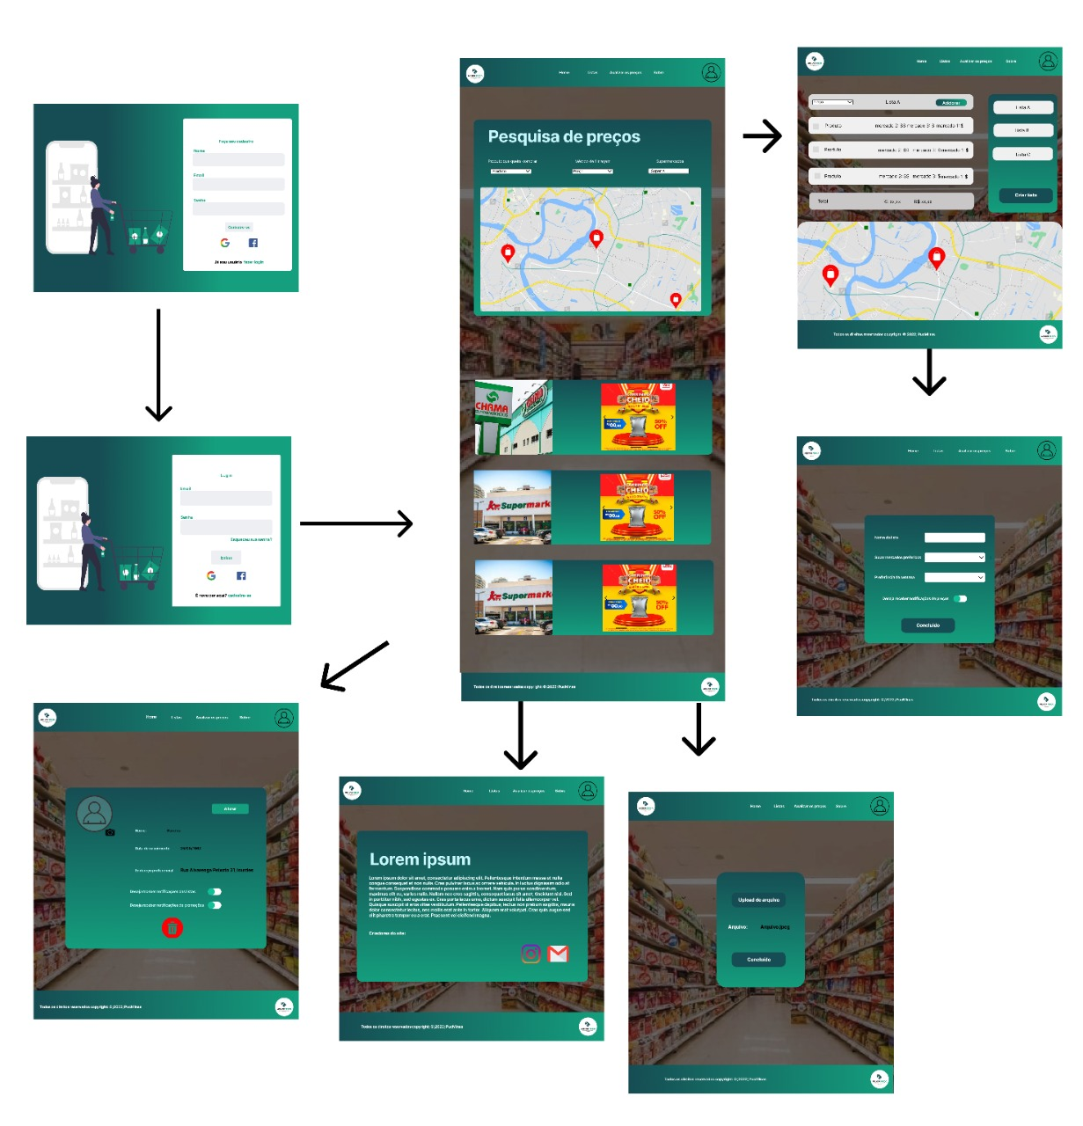
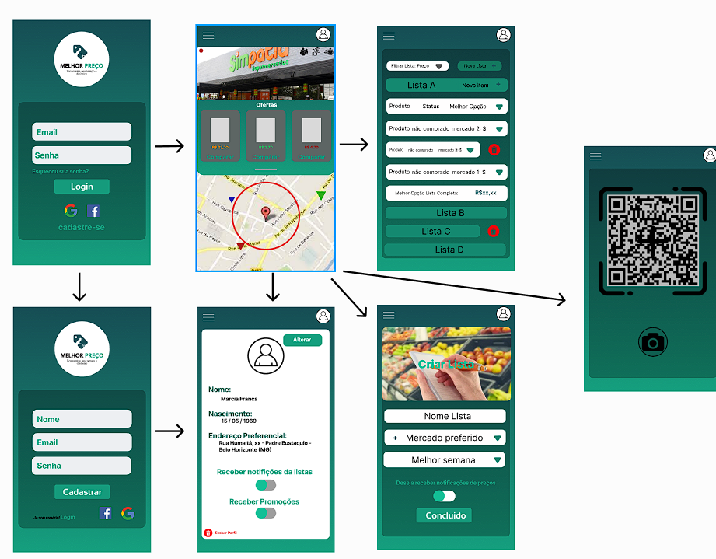
PROJETO DA INTERFACE
MOBILE
DESKTOP

Slide 8
Metodologia
A metodologia adotada pelo grupo foi a SCRUM, durante as sprints serão realizadas reuniões frequentes a cada três dias, nela todos os membros ficarão responsáveis por determinada parte das tarefas a serem entregues durante as sprints.
Serão utilizadas diversas ferramentas de comunicação e trabalho em equipe online, sendo as principais Miro, Figma, Trello, Discord, Whatsapp.
Como mecanismo de versionamento de código e controle de versão será utilizado o GitHUB, onde contará com a divisão das branchs por entrega de sprint, uma de suporte a bugs e falhas, outra desenvolvimento e a master.

Slide 9
OBRIGADO

